Slide 1
Окружное методическое объединение учителей истории и обществознания 28.10.24
МЕТОДИЧЕСКИЕ АСПЕКТЫ ПРИ ПОДГОТОВКЕ К ЕГЭ ПО ОБЩЕСТВОЗНАНИЮ. Разбор вопросов 2 части КИМ
Обух Л.В., учитель истории и обществознания
ГБОУ СОШ с.Утевка

Slide 2
Залог успешной подготовки к ЕГЭ – 1) знание теории 2) постоянная практика
В формате ЕГЭ:
Открытый банк заданий ФИПИ
Сборники Котовой, Лисковой, Статгард

Slide 3
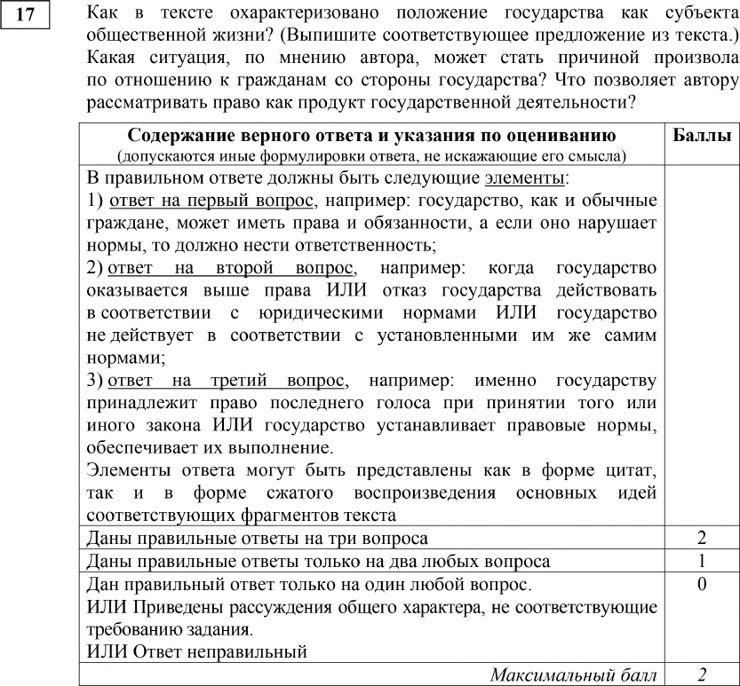
Методические аспекты заданий 2 части КИМ 17 задание
Что делаем?
Внимательно читаем текст и пытаемся понять, о чём он. Читаем задание 17 и считаем количество элементов ответа. Ищем элементы ответа в тексте и подчеркиваем их. ( 2 балла.)
Алгоритм выполнения
- Выписываем ответы строго по количеству элементов.
- Оформляем строго по каждому абзацу на каждый вопрос задания.
- Лишнего ничего писать не надо
Типичные ошибки
-Фраза выписывается частично
-Неправильно подсчитано количество элементов ответа
-Выписывается огромный кусок текста

Slide 4
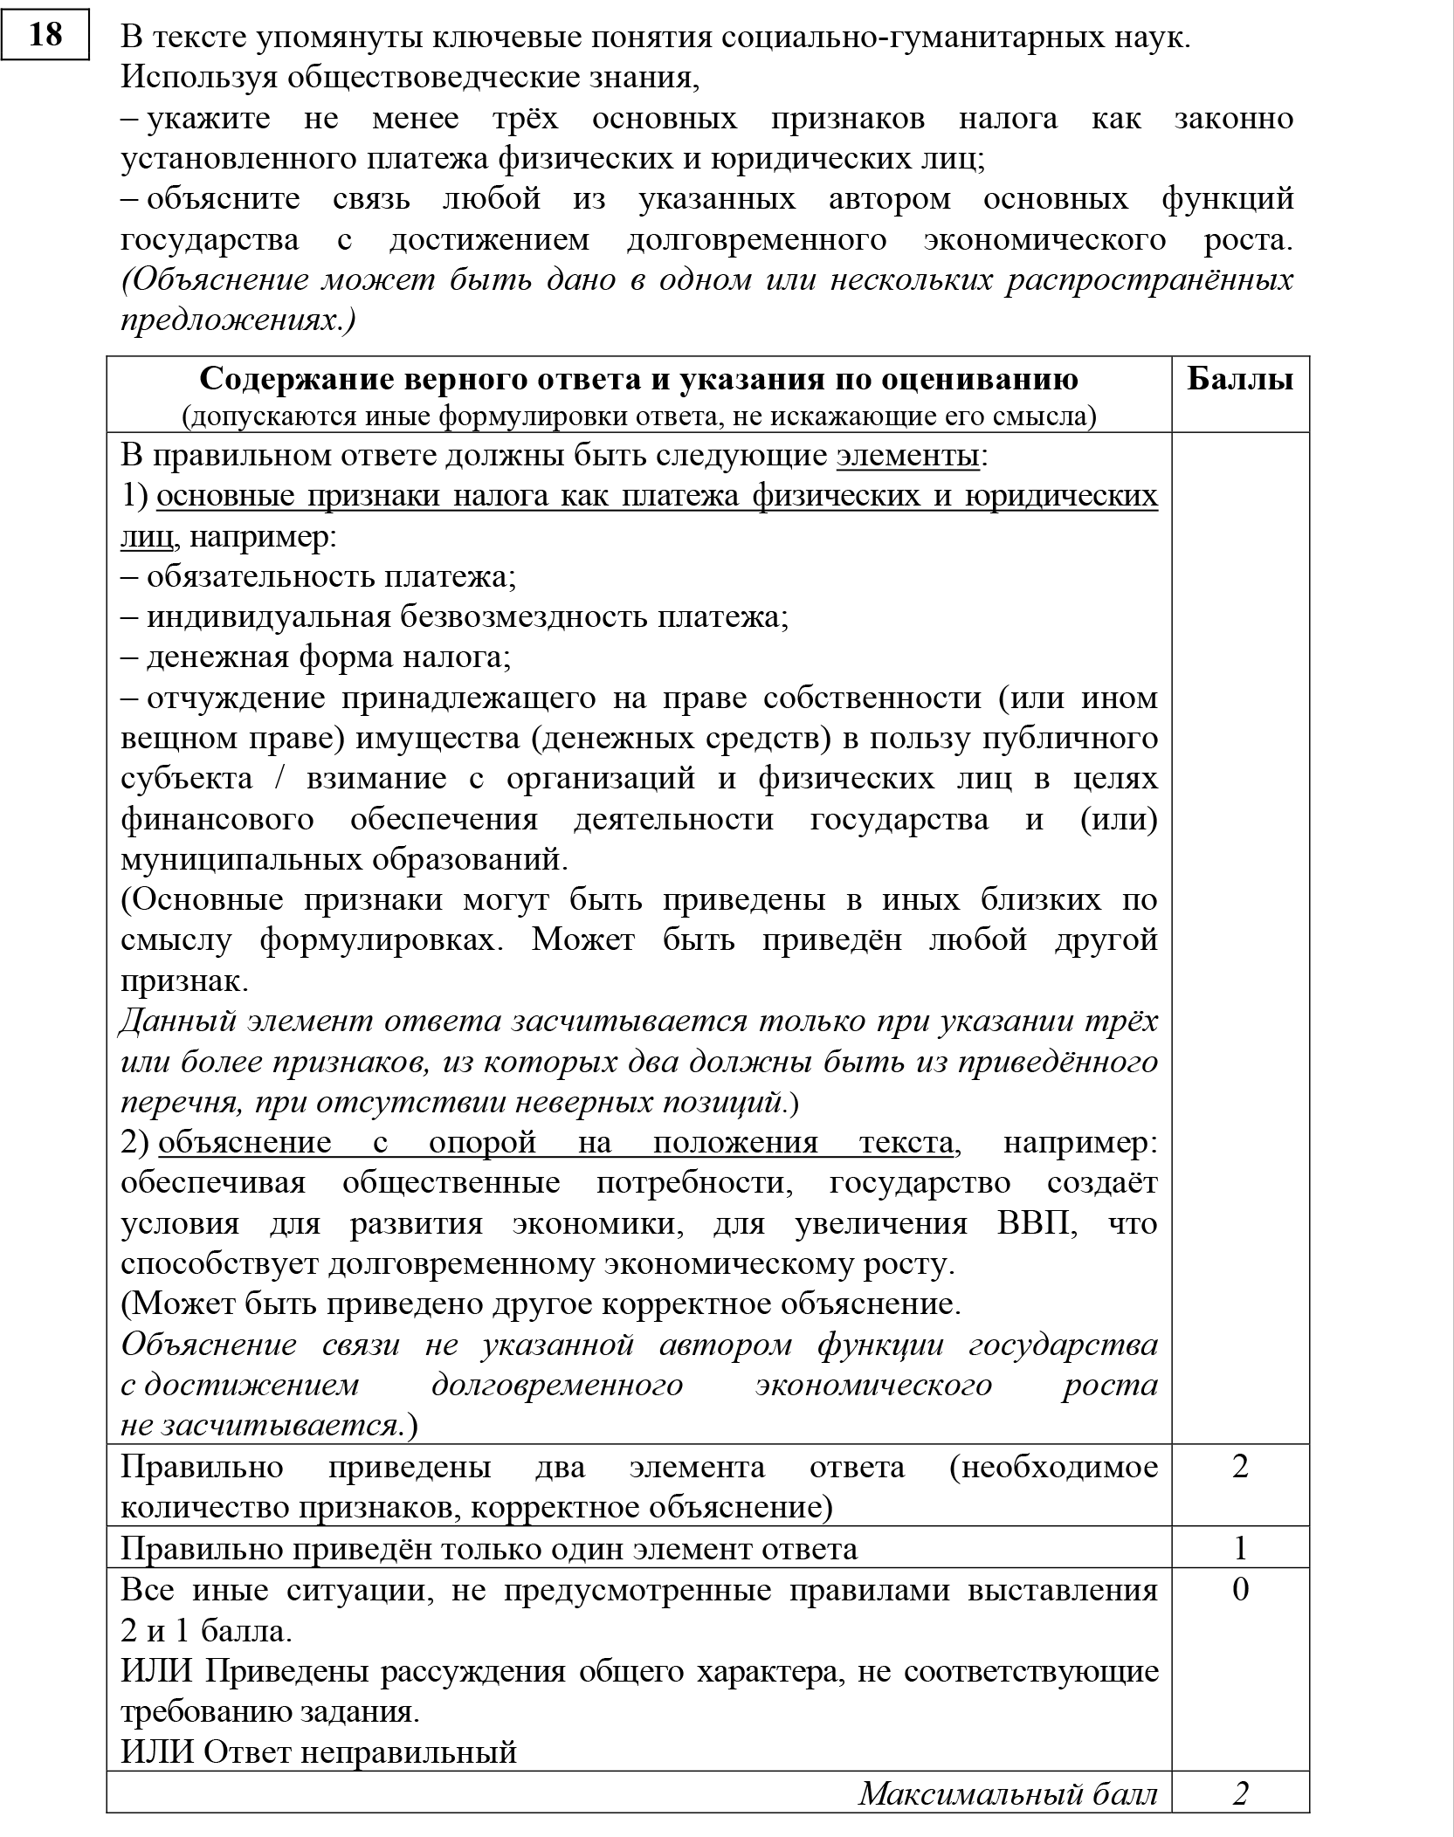
Методические аспекты заданий 2 части КИМ 18 задание
За что снимут баллы
-Если в дополнительных признаках ошибка
-Написаны признаки, которые НЕ отличают понятие.
«Правовая норма»:
-устанавливается или санкционируется государством
-формальная определенность
-регулирует поведение людей

Slide 5
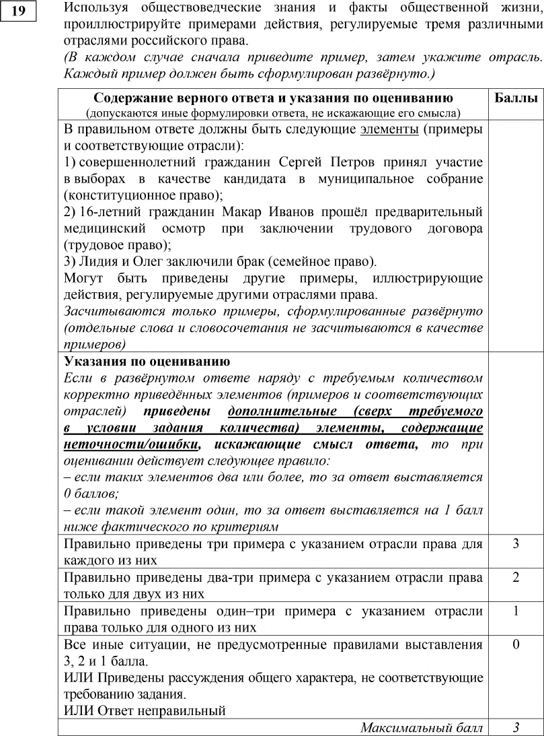
Методические аспекты заданий 2 части КИМ 19 задание
Чем пример отличается от тезиса
Пример должен быть распространенным, конкретным и содержать причинно-следственную связь.
Тезис лаконичен, краток и не содержит причинно-следственную связь.
Откуда брать примеры
-реальные достоверные факты современной общественной жизни
-модели ситуаций
-примеры из реалий РФ

Slide 6
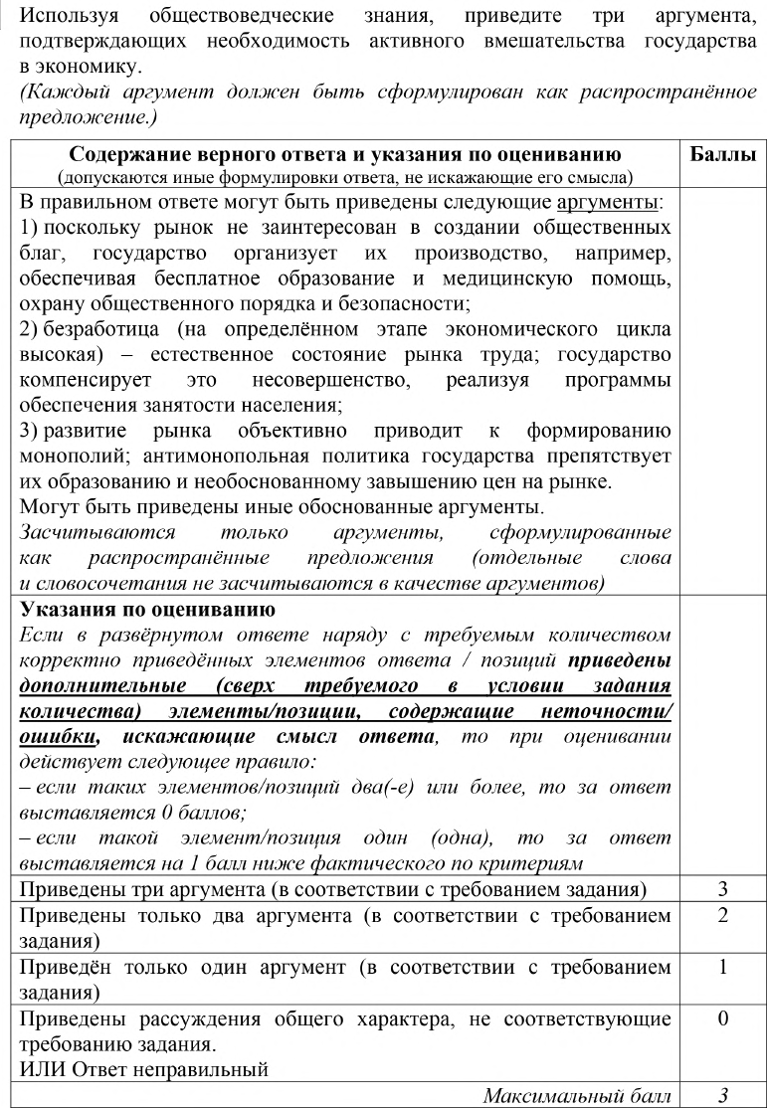
Методические аспекты заданий 2 части КИМ 20 задание
Что такое аргумент
- Задание на объяснение и аргументацию
- Гибкие критерии (не так как у экспертов)
Множество элементов ответа
Одно из самых сложных
Что такое аргумент
-Это доказательство, которое
приводят в поддержку тезиса. Вместо
слова «аргумент» также
используются такие понятия как
объяснение, подтверждение,
доказательство и др.

Slide 7
Методические аспекты заданий 2 части КИМ 20 задание Пример не может быть объяснением Главная разница между примером и суждением/аргументом/объяснением заключается в СТЕПЕНИ ОБОБЩЕНИЯ
пример должен быть конкретным
тезис
Кратко сформулированная мысль, обычно одним предложением.
Например:
"Конкуренция оказывает положительное
воздействие на экономику "
это тезис, который необходимо раскрыть /доказать/аргументированно обосновать
суждение/аргумент/ объяснение должны содержать ОБОБЩЕНИЕ
Аргумент (обоснование)
"Конкуренция оказывает положительное воздействие на экономику, так как первая способствует внедрению передовых технологий, снижает цену товара/услуги для потребителя, а также способствует увеличению ассортимента предлагаемых товаров и услуг "

Slide 8
Методические аспекты заданий 2 части КИМ 22 задание
Гражданин России А.П. Марьин прошёл путь от рабочего до главного инженера химического комбината. Уставный капитал комбината разделён на определённое число ценных бумаг, владельцы которых, в том числе А.П. Марьин, ежегодно получают часть прибыли в виде дивидендов. Какое социальное явление может быть проиллюстрировано на примере профессиональной карьеры А.П. Марьина? (Укажите социальное явление и два его вида по разным основаниям.) Какова организационно-правовая форма предприятия, на котором работает А.П. Марьин? (Укажите вид хозяйственного общества.) Как владельцы ценных бумаг несут риск убытков, связанных с деятельностью данного предприятия? Отвечают ли они по его обязательствам?
КАК ВЫПОЛНЯТЬ: Задание 22 представляет собой задание-задачу. Она содержит условие (описание конкретной ситуации) и четыре вопроса (требования). 1) Внимательно прочти задание; 2) Выдели (подчеркни) ключевую информацию; 3) Четко, по теории ответь на поставленные вопросы.
РЕШЕНИЕ: 1) ответ на первый вопрос: социальная мобильность. Виды социальной мобильности по разным основаниям: вертикальная, индивидуальная; 2) ответ на второй вопрос: акционерное общество; 3) ответ на третий вопрос: в пределах стоимости принадлежащих им ценных бумаг; 4) ответ на четвёртый вопрос: владельцы ценных бумаг не отвечают по обязательствам предприятия.

Slide 9
Методические аспекты заданий 2 части КИМ 23 задание
Задание проверяет знание и понимание ценностеи‌, принципов и норм, закрепле‌нных Конституциеи‌ России‌скои‌ Федерации.
В задании две модели: 1 модель: Характеристика (условие задания), три объяснения (подтверждения) даннои‌ характеристики (требование задания). 2 модель: Три характеристики нашего государства (условие задания) и по одному объяснению смысла каждои‌ характеристики (требование задания).
ВАЖНО: Каждое объяснение (подтверждение), в соответствии с требованием задания, должно быть сформулировано как распростране‌нное предложение с опорои‌ на конкретное положение Конституции России‌скои‌ Федерации; Отдельные слова и словосочетания не засчитываются в качестве подтверждении‌; Правильное выполнение задания не требует указания в ответе номеров соответствующих статеи‌ Конституции и дословного воспроизведения их содержания.

Slide 10
Методические аспекты заданий 2 части КИМ 23 задание
1 модель 23 задания
Задание: Конституция России‌скои‌ Федерации закрепляет возможности человека реализовывать свои‌ потенциал в политическои‌ сфере. На основе положении‌ Конституции России‌скои‌ Федерации приведите три объяснения этои‌ характеристики.
Образец выполнения: 1) граждане России‌скои‌ Федерации имеют право избирать в органы государственнои‌ власти и органы местного самоуправления, а также участвовать в референдуме; 2) граждане России‌скои‌ Федерации имеют право быть избранными в органы государственнои‌ власти и органы местного самоуправления; 3) граждане России‌скои‌ Федерации имеют право собираться мирно без оружия, проводить собрания, митинги и демонстрации, шествия и пикетирование.

Slide 11
Методические аспекты заданий 2 части КИМ 23 задание
2 модель 23 задания
Задание: Конституция Россиискои Федерации закрепляет основы конституционного строя нашего государства, права и свободы человека и гражданина.На основе положении Конституции Россиискои Федерации объясните смысл следующих характеристик россииского государства: 1) государство с республиканскои формои правления; 2) в государстве реализован принцип разделения гос. власти; 3) социальное государство
Образец выполнения: 1) государство с республиканскои формои правления: глава государства – Президент Россиискои Федерации – избирается сроком на шесть лет гражданами Россиискои Федерации на основе всеобщего равного и прямого избирательного права при таином голосовании; 2) ) в государстве реализован принцип разделения государственнои власти: Государственную власть в Россиискои Федерации осуществляют Президент РФ, Федеральное Собрание (Совет Федерации и Государственная Дума
3) социальное государство: в Россиискои Федерации охраняются труд и здоровье людеи, устанавливается гарантированныи минимальныи размер оплаты труда, обеспечивается государственная поддержка семьи, материнства, отцовства и детства, инвалидов и пожилых граждан, развивается система социальных служб, устанавливаются государственные пенсии, пособия и иные гарантии социальнои защиты

Slide 12
Методические аспекты заданий 2 части КИМ 24 задание
Как были представлены в заданиях №24 пять основных блоков обществознания:
блок | ЕГЭ-2023 | ЕГЭ-2024
Человек и общество | 26% | 11%
Экономика | 44% | 33%
Социальная сфера | 6% | 14%
Политика | 12% | 19%
Право | 12% | 22%

Slide 13
Методические аспекты заданий 2 части КИМ 25 задание
Как выглядит обоснование?
1) Обоснуйте важность навыков самоконтроля для формирования личности. (Обоснование должно быть дано с опорой на обществоведческие знания в нескольких связанных между собой распространенных предложениях, раскрывать причинно-следственные и (или) функциональные связи.) 2 балла
2) Какими способами (методами) можно развивать самоконтроль? (Назовите любые три способа/метода.) 1 балл
3) Для каждого из указанных в пункте 2 способов приведите по одному примеру, иллюстрирующему его влияние на личность. (Каждый пример должен быть сформулирован развёрнуто.) 3 балла
1) Обоснование: (Проверяет владение умениями выявлять причинно-следственные, функциональные, иерархические и другие связи социальных объектов и процессов. Обоснование может быть дано с опорой на обществоведческие знания в нескольких связанных между собой распространённых предложениях, раскрывать причинно-следственные и(или) функциональные связи.)
Навыки самоконтроля помогают человеку делать осознанный выбор целей, видов и методов деятельности, а также позволяют контролировать проявление своих эмоций и чувств, чтобы не нарушать принятые в обществе социальные нормы. Самоконтроль позволяет ответственно подходить к решению поставленных задач, что формирует в личности такое качество как целеустремленность.

Slide 14
Методические аспекты заданий 2 части КИМ 25 задание
Алгоритм выполнения задания 25
-Проанализировать теоретические положения и привести обоснование
Обоснование должно быть дано несколькими распространенными предложениями (отдельные словосочетания и слова не засчитываются)
-Ответить на вопрос
Ответ на вопрос засчитывается при корректном указании требуемых элементов.
-Привести три примера в соответствии с требованием задания
Внимательно читаем условие. Может отличаться от ответа на второй вопрос. Каждый пример должен быть сформулирован развернуто.
ЧТО АНАЛИЗИРУЕМ
Количество предложений(обоснование ,приведенное в одном предложении, не засчитывается)
Состав предложений (предложения должны быть распространенными)
Раскрытие следственных и функциональных связей существующих объектов /процессов
Наличие/отсутствие опоры на обществоведческие связи
Корректность с точки зрения научного обществознания (отсутствие ошибок и неточностей)

